Slide 1
第4章 Python数据处理

Slide 2
第4章Python数据处理
4.1 常见数据集简介
4.2 数据收集、整理与清洗
4.3 数据分析
4.4 数据可视化
4.5 图像处理

Slide 3
4.1 常见数据集简介
4.1.1 MNIST数据集
MNIST（Mixed National Institute of Standards and Technology database）有60000个训练样本集和10000个测试样本集。它包含四个部分:
Training set images
Training set labels
Test set images
Test set labels
MNIST 可通过网址 http://yann.lecun.com/exdb/mnist/ 获取,

Slide 4

4.1 常见数据集简介
MNIST是一个入门级的计算机视觉数据集，它包含各种手写数字图片。
MNIST同时也包含每一张图片对应的标签，告诉我们这个是数字几。比如，上面这四张图片的标签分别是5，0，4，1。
每一张图片包含28X28个像素点，用一个数字数组来表示，把这个数组展开成一个向量，长度是 28x28 = 784。
在MNIST训练数据集中，mnist.train.images 是一个形状为 [60000, 784] 的张量，第一个维度数字用来索引图片，第二个维度数字用来索引每张图片中的像素点。在此张量里的每一个元素，都表示某张图片里的某个像素的强度值，值介于0和1之间。

Slide 5
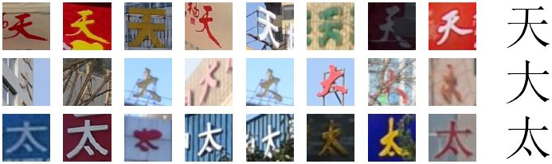
4.1 常见数据集简介
4.1.2 CTW数据集
由清华大学与腾讯共同推出由中文自然文本数据集（Chinese Text in the Wild，CTW）——一个超大的街景图片中文文本数据集，为训练先进的深度学习模型奠定了基础。
此数据集包含 32,285 张图像和1,018,402个中文字符，规模远超之前的数据集。这些图像源于腾讯街景，从中国的几十个不同城市中捕捉得到，不带任何特定目的的偏好。

Slide 6
4.2 数据收集、整理与清洗
4.2.1数据收集
常见数据收集方法：
通过信息管理系统及大型电子商务交易平台进行数据抽取。
利用设备收集。
系统日志采集方法。
网络数据采集方法。
其他数据采集方法。

Slide 7
4.2 数据收集、整理与清洗
网络爬虫获取数据：
爬虫通过模拟计算机对服务器端发起Request请求，接收服务器端的Response回应并进行解析、提取所需的信息。
通过Python程序进行网络爬虫获取相关数据主要涉及到三个Python库：Requests、Lxml、BeautifulSoup。
Requests库的作用主要是请求网站获取网页数据。
BeautifulSoup库用于解析Requests库请求的网页，并把网页源代码解析为Soup文档，以便过滤提取数据。
Lxml为XML解析库，同时也很好地支持HTML文档的解析功能。除了能直接读取字符串，也能从文件中提取内容。

Slide 8
4.2 数据收集、整理与清洗
现进行爬取网上的图书信息：书名、url链接、作者、出版社、出版时、价格、评分和评价等，并爬取的信息存入存储到本地的CSV文件中。
代码4-1：ch4-1_CrawlInformationofBook
01 from lxml import etree
02 import requests
03 import csv
04 fp = open('d://ch4_demo/book.csv','wt',newline='',encoding='utf-8')
05 writer = csv.writer(fp)
06 writer.writerow(('name', 'url', 'author', 'publisher', 'date', 'price',\
'rate', 'comment'))

Slide 9
4.2 数据收集、整理与清洗
07 urls = ['https://book.douban.com/top250?start={}'.\
format(str(i)) for i in range(0,250,25)]
08 headers = { \
09 'User-Agent':'Mozilla/5.0 (Windows NT 6.1; WOW64) \
AppleWebKit/537.36 (KHTML, like Gecko) Chrome/55.0.2883.87 \
Safari/537.36'10 }
11 for url in urls:
12 html = requests.get(url,headers=headers)
13 selector = etree.HTML(html.text)
14 infos = selector.xpath('//tr[@class="item"]')

Slide 10
4.2 数据收集、整理与清洗
15 for info in infos:
16 name = info.xpath('td/div/a/@title')[0]
17 url = info.xpath('td/div/a/@href')[0]
18 book_infos = info.xpath('td/p/text()')[0]
19 author = book_infos.split('/')[0]
20 publisher = book_infos.split('/')[-3]
21 date = book_infos.split('/')[-2]
22 price = book_infos.split('/')[-1]
23 rate = info.xpath('td/div/span[2]/text()')[0]

Slide 11
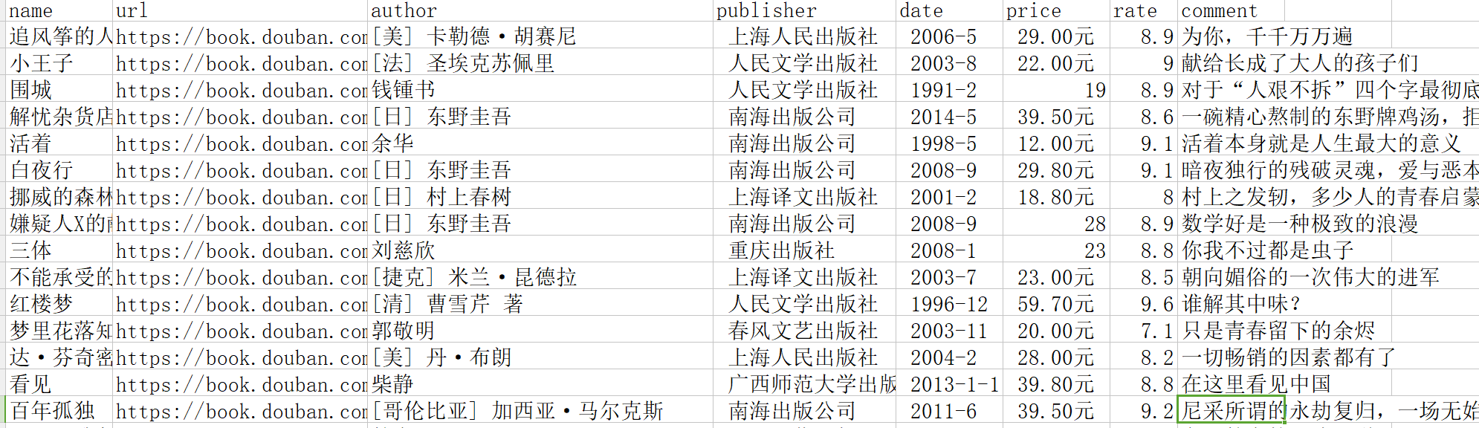
4.2 数据收集、整理与清洗
24 comments = info.xpath('td/p/span/text()')
25 comment = comments[0] if len(comments) != 0 else "空"
26 writer.writerow((name,url,author,publisher,date,price,rate,comment))
fp.close()

Slide 12
4.2 数据收集、整理与清洗
示例4-2 利用request库和正则表达式，爬取《斗破苍穹》小说全文。
示例4-3 利用requests和BeautifulSoup第三方库，爬取北京地区短租房的信息。
通过浏览网址：http://bj.xiaozhu.com/search-duanzufang-p1-0/可相看到租房信息。现通过爬虫方式获取标题、地址、价格、房东名称、房东性别等信息。
示例4-4 多图片爬取
根据给定的网址获取网页源代码；
利用正则表达式把源代码中的图片地址过滤出来；
根据过滤出来的图片地址下载网络图片。

Slide 13
4.2 数据收集、整理与清洗
4.2.2数据整理
数据整理是数据分析过程中最重要、最基础的环节，数据整理包括数据的清洗、数据格式转换、归类编码和数字编码等过程。
1、文本内容查找
示例4-5 统计文件中hello个数
d:\ch4_demo中有test1.txt 文件，内容为：
hello girl!
hello boy!
hello man!
hello Python!
代码4-5:ch4-5_StatisticsWordsofFile

Slide 14
4.2 数据收集、整理与清洗
01 import re
02 f=open('d:\ch4_demo\test1.txt')
03 source=f.read()
04 f.close()
05 r='hello'
06 s=len(re.findall(r,source))
07 print(s)
【运行结果】
4

Slide 15
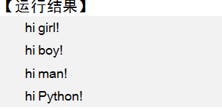
4.2 数据收集、整理与清洗
2、文本内容替换
示例4-6 把test1.txt 中的hello全部换为"hi"，并把结果保存test1_out.txt中。
代码4-6:ch4-6_ReplaceWordofFile
01 import re
02 f1 = open('d:\ch4_demo\test1.txt')
03 f2 = open('d:\ch4_demo\test1_out.txt','r+')
04 for s in f1.readlines():
05 f2.write(s.replace('hello','hi'))
06 f1.close()
07 f2.close()

Slide 16
4.2 数据收集、整理与清洗
3、文本内容排序
代码4-7:ch4-7_SortofText
01 f = open('d:\ch4_demo\test2.txt')
02 result = list()
03 for line in f.readlines():
04 line = line.strip()
05 if not len(line) or line.startswith('#'):
06 continue
07 result.append(line)
08 result.sort()
09 print(result)
open('d:\ch4_demo\test2_out.txt','w').write('%s' %\
'\n'.join(result))

Slide 17
4.2 数据收集、整理与清洗
4.2.3 数据清洗
不完整的数据、错误的数据、重复的数据显然是不想要的，称为“脏数据”。数据清洗:按照一定的规则把“脏数据”“洗掉” 。
1、数据清洗的方法
通过人工检查，手工实现。
通过专门编写的应用程序来实现。
解决某类特定应用域的问题。
与特定应用领域无关的数据清理。

Slide 18
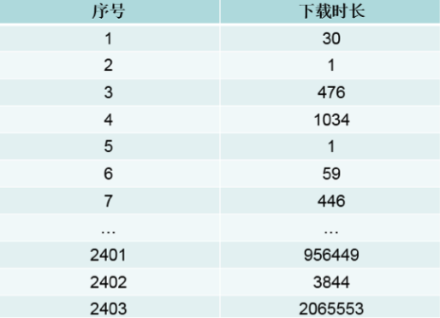
4.2 数据收集、整理与清洗
2、数据清洗的实例
在实际情况下，现有的数据平台系统会遇到各种各样的关于指标均值计算问题，遵循数理统计的规律，此时极大噪声数据对均值计算的负面影响是显著的。
例如在研究统计分析一组游戏下载时长时，原始数据源:
如果直接计算其游戏平均下载时长，
得到的结果为23062.57秒，约6.4小时，
与实际情况严重不符，
说明这一数据集受到显著的噪声数据的影响。

Slide 19
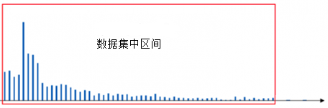
4.2 数据收集、整理与清洗
对数据集做异常值识别及剔除，我们将数据集等分为24030个区间，找到数据集中域为[2,3266]，如图所示。
对取值在[2,3266]之间的数据做统计分析，对新数据组剔除离群值，得到非离群数据集，再取非异常数据集，对其进行数据统计分析，得到平均下载时长为192.93秒，约3.22分，这比较符合游戏运营实际情况。
通过数据分布特征及箱型图的方法来识别剔除噪声数据的方式较为快捷且效果显著，可以作为数据清洗的预清洗步骤。

Slide 20
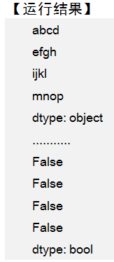
4.2 数据收集、整理与清洗
示例4-8 检查数据是否缺失
数据缺失在大部分数据分析应用中都很常见，Pandas使用浮点值NaN表示浮点和非浮点数组中的缺失数据。
代码4-8: ch4-8_CheckMissingofData
01 from pandas import Series,DataFrame
02 string_data=Series(['abcd','efgh','ijkl','mnop'])
03 print(string_data)
04 print("...........\n")
05 print(string_data.isnull())

Slide 21
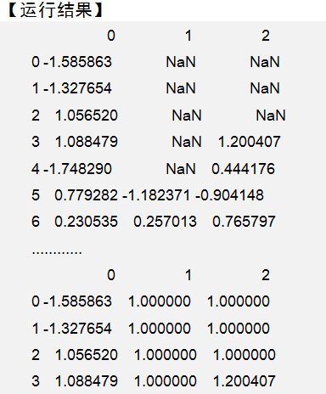
4.2 数据收集、整理与清洗
示例4-9 不滤除缺失的数据，以某值补上，此时可调用fillna方法
代码4-9:ch4-9_ValueofFill
01 from pandas import Series,DataFrame, np
02 from numpy import nan as NA
03 data=DataFrame(np.random.randn(7,3))
04 data.ix[:4,1]=NA
05 data.ix[:2,2]=NA
06 print(data)
07 print("...........")
08 print(data.fillna(1))

Slide 22
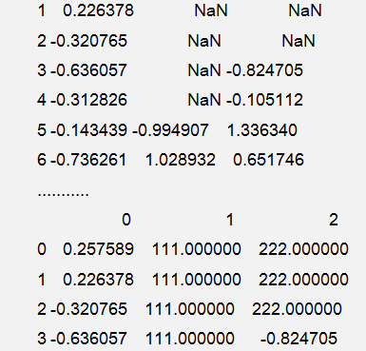
4.2 数据收集、整理与清洗
示例4-10 通过一个字典调用fillna，实现对不同列填充不同的值。
代码4-10:ch4-10_FillValuesofColumns
01 from pandas import Series,DataFrame, np
02 from numpy import nan as NA
03 data=DataFrame(np.random.randn(7,3))
04 data.ix[:4,1]=NA
05 data.ix[:2,2]=NA
06 print(data)
07 print("...........")
08 print(data.fillna({1:111,2:222}))

Slide 23
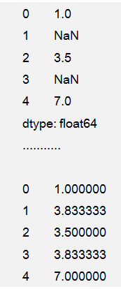
4.2 数据收集、整理与清洗
示例4-11 利入Series的平均值或中位数进行补值。
代码4-11:ch4-11_ ComplementofAverage
01 from pandas import Series,DataFrame, np
02 from numpy import nan as NA
03 data=Series([1.0,NA,3.5,NA,7])
04 print(data)
05 print("...........\n")
06 print(data.fillna(data.mean()))

Slide 24
4.2 数据收集、整理与清洗
示例4-12 判断是否存在重复数据。
DataFrame的duplicated方法返回一个布尔型Series，表示各行是否是重复行。
代码4-12:ch4-12_JudgeRepeatedofData
01 from pandas import Series,DataFrame, np
02 from numpy import nan as NA
03 import pandas as pd
04 import numpy as np
05 data=pd.DataFrame({'k1':['one']*3+['two']*4, \
'k2':[1,1,2,2,3,3,4]})
06 print(data)
07 print("........\n")
08 print(data.duplicated())

Slide 25
4.2 数据收集、整理与清洗
示例4-13 移除重复数据
drop_duplicated方法，用于返回一个移除了重复行的DataFrame。
代码4-13:ch4-13_ RemoveDataofDuplicate
01 from pandas import Series,DataFrame, np
02 from numpy import nan as NA
03 import pandas as pd
04 import numpy as np
05 data=pd.DataFrame({'k1':['one']*3+['two']*4, 'k2':[1,1,2,2,3,3,4]})
06 print(data)
07 print("........\n")
08 print(data.drop_duplicates())

Slide 26
4.3 数据分析
4.3.1 CSV文件
CSV(comma-separated value，逗号分隔值)文件以纯文本形式存储表格数据(数字和文本)。
CSV文件由任意数目的记录组成，记录间以某种换行符分隔；
每条记录由字段组成，字段间的分隔符是其它字符或字符串，最常见的是逗号或制表符。
所有记录都有完全相同的字段序列。
从大型的数据库提取数据到Excel软件上进行计算和分析，或者从Excel软件导出数据时，都可以选择CSV格式。
在文件里，第一行称为表头，数据与数据之间以逗号分隔开。

Slide 27
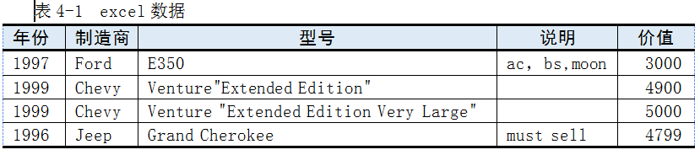
4.3 数据分析
4.3.1 CSV文件
写入到csv文件中去的形式为：
年,制造商,型号,说明,价值
1997,Ford,E350,"ac, abs, moon",3000
1999,Chevy,Venture "Extended Edition",,4900
1999,Chevy,"Venture ""Extended Edition, Very Large""",,5000
1996,Jeep,Grand Cherokee,must sell,4799

Slide 28
4.3 数据分析
Python的csv模块提供了open()和write()方法可进行CSV文件的读取和处理，它们的参数相同。
语法如下：
import csv #导入csv模块
csvfile=open(‘data-text.csv’,’rb’) #将文件传入open函数
reader=csv.reader(csvfile) #将文件保存在变量reader中
for row in reader: #使用for循环，依次读取reader中的每一行数据
print row

Slide 29
4.3 数据分析
示例4-14 读取CSV文件。
D盘demo文件夹中有supplier_data.csv文件。
代码4-14:ch4-14_Read FileofCSV
01 import csv
02 import sys
03 input_file = 'd:\ch4_demo\supplier_data.csv'
04 output_file = 'd:\ch4_demo\supplier_data1.csv'
05 with open(input_file, 'r', newline='') as filereader:
06 with open(output_file, 'w', newline='') as filewriter:
07 header = filereader.readline()
08 header = header.strip()
09 header_list = header.split(',')
10 print(header_list)

Slide 30
4.3 数据分析
11 filewriter.write(','.join(map(str,header_list))+'\n')
12 for row in filereader:
13 row = row.strip()
14 row_list = row.split(',')
15 print(row_list)
16 filewriter.write(','.join(map(str,row_list))+'\n')
【运行结果】
['Supplier Name', 'Invoice Number', 'Part Number', 'Cost', 'Purchase Date']
['Supplier X', '001-1001', '2341', '$500.00 ', '1/20/2014']
['Supplier X', '001-1001', '2341', '$500.00 ', '1/20/2014']
... ... ...
['Supplier Z', '920-4804', '3321', '$615.00 ', '2/10/2014']
['Supplier Z', '920-4805', '3321', '$615.00 ', '2/17/2014']
['Supplier Z', '920-4806', '3321', '$615.00 ', '2/24/2014']

Slide 31
4.3 数据分析
示例4-15 筛选特定的行。
筛选供应商名字为Supplier Z或成本大于$600.00的行。
代码4-15:ch4-15_ScreenLines
01 import csv
02 import sys
03 input_file = 'd:\ch4_demo\supplier_data.csv'
04 output_file = 'd:\ch4_demo\supplier_data2.csv'
05 with open(input_file, 'r', newline='') as csv_in_file:
06 with open(output_file, 'w', newline='') as csv_out_file:
07 filereader = csv.reader(csv_in_file)

Slide 32
4.3 数据分析
08 filewriter = csv.writer(csv_out_file)
09 header = next(filereader)
10 filewriter.writerow(header)
11 for row_list in filereader:
12 supplier = str(row_list[0]).strip()
13 cost = str(row_list[3]).strip('$').replace(',', '')
14 if supplier == 'Supplier Z' or float(cost) > 600.0:
15 filewriter.writerow(row_list)

Slide 33
4.3 数据分析
【运行结果】
Supplier Name Invoice Number Part Number Cost Purchase Date
Supplier X 001-1001 5467 $750.00 1/20/2014
Supplier X 001-1001 5467 $750.00 1/20/2014
Supplier Z 920-4803 3321 $615.00 2/3/2014
Supplier Z 920-4804 3321 $615.00 2/10/2014
Supplier Z 920-4805 3321 $615.00 2/17/2014
Supplier Z 920-4806 3321 $615.00 2/24/2014

Slide 34
4.3 数据分析
示例4-16 筛选特定的行。
筛选出所有发票编号开始于”001-”的行。
代码4-16:ch4-16_ScreenLinesofConditions
01 import csv
02 import sys
03 import re
04 input_file = 'd:\ch4_demo\supplier_data.csv'
05 output_file = 'd:\ch4-demo\supplier_data3.csv'
06 pattern = re.compile(r'(001-.*)')

Slide 35
4.3 数据分析
07 with open(input_file, 'r', newline='') as csv_in_file:
08 with open(output_file, 'w', newline='') as csv_out_file:
09 filereader = csv.reader(csv_in_file)
10 filewriter = csv.writer(csv_out_file)
11 header = next(filereader)
12 filewriter.writerow(header)
13 for row_list in filereader:
14 invoice_number = row_list[1]
15 if pattern.search(invoice_number):
16 filewriter.writerow(row_list)

Slide 36
4.3 数据分析
【运行结果】
Supplier Name Invoice Number Part Number Cost Purchase Date
Supplier X 001-1001 2341 $500.00 1/20/2014
Supplier X 001-1001 2341 $500.00 1/20/2014
Supplier X 001-1001 5467 $750.00 1/20/2014
Supplier X 001-1001 5467 $750.00 1/20/2014

Slide 37
4.3 数据分析
示例4-17 统计文件数及文件中的行列计数。
代码4-17:ch4-17_CountNumbersof Ranks
01 import csv
02 import glob
03 import os
04 import string
05 import sys
06 pa="d:\ch4_demo"
07 file_counter = 0
08 for input_file in glob.glob(os.path.join(pa,'sales_*')):

Slide 38
4.3 数据分析
09 row_counter = 1
10 with open(input_file, 'r', newline='') as csv_in_file:
11 filereader = csv.reader(csv_in_file)
12 header = next(filereader)
13 for row in filereader:
14 row_counter += 1
15 print('{0!s}: \t{1:d} rows \t{2:d} columns'.format(\
16 os.path.basename(input_file), row_counter, len(header)))
17 file_counter += 1
18 print('Number of files: {0:d}'.format(file_counter))

Slide 39
4.3 数据分析
【运行结果】
sales_february_2014.csv: 7 rows 5 columns
sales_january_2014.csv: 7 rows 5 columns
sales_march_2014.csv: 7 rows 5 columns
Number of files: 3

Slide 40
4.3 数据分析
示例4-18 CSV文件的数据统计。
对于每个CSV文件，需要计算一些统计量。Python可为多个文件计算某列的总和及平均值。
代码4-18:ch4-18_ StatisticsFilesofCSV
01 import csv
02 import glob
03 import os
04 import string
05 import sys
06 input_path = "d:\ch4_demo\csv"
07 output_file ="d:\ch4_demo\csv\output.csv"

Slide 41
4.3 数据分析
08 output_header_list = ['file_name', 'total_sales', 'average_sales']
09 csv_out_file = open(output_file, 'a', newline='')
10 filewriter = csv.writer(csv_out_file)
11 filewriter.writerow(output_header_list)
12 for input_file in glob.glob(os.path.join(input_path,'sales_*')):
13 with open(input_file, 'r', newline='') as csv_in_file:
14 filereader = csv.reader(csv_in_file)
15 output_list = [ ]
16 output_list.append(os.path.basename(input_file))
17 header = next(filereader)

Slide 42
4.3 数据分析
18 total_sales = 0.0
19 number_of_sales = 0.0
20 for row in filereader:
21 sale_amount = row[3]
22 total_sales += float(str(sale_amount).strip('$').replace(',',''))
23 number_of_sales += 1.0
24 average_sales = '{0:.2f}'.format(total_sales / number_of_sales)
25 output_list.append(total_sales)
26 output_list.append(average_sales)
27 filewriter.writerow(output_list)
28 csv_out_file.close()

Slide 43
4.3 数据分析
【运行结果】
file_name total_sales average_sales
sales_february_2014.csv 9375 1562.5
sales_january_2014.csv 8992 1498.67
sales_march_2014.csv 10139 1689.83

Slide 44
4.3 数据分析
4.3.2 Excel文件
需要导入xlrd和xlwt两个扩展包。
示例 4-19 查看工作簿的信息。
01 import sys
02 from xlrd import open_workbook
03 input_file = "d:\ch4_demo\excel\sales_2013.xlsx"
04 workbook = open_workbook(input_file)
05 print('Number of worksheets:', workbook.nsheets)
06 for worksheet in workbook.sheets():
07 print("Worksheet name:", worksheet.name, "\tRows:", \
08 worksheet.nrows, "\tColumns:", worksheet.ncols)

Slide 45
4.3 数据分析
【运行结果】
Number of worksheets: 3
Worksheet name: january_2013 Rows: 7 Columns: 5
Worksheet name: february_2013 Rows: 7 Columns: 5
Worksheet name: march_2013 Rows: 7 Columns: 5

Slide 46
4.3 数据分析
示例4-20 筛选满足一定条件的行记录。
利用Python筛选出sale_amount在$1400到$1500之间的记录。
代码4-20:ch4-20_ScreenRecords
示例4-21 一组工作表的处理。
当要同时处理一组工作表的数据时，可使用函数sheet_by_index或sheet_by_name来引用。
代码4-21:ch4-21_ProcessWorksheets
示例4-22 多个工作薄的处理。
Python可为多个工作簿计算工作表级别和工作簿级别的统计量。
代码4-22:ch4-22_ProcessWorkbooks

Slide 47
4.3 数据分析
4.3.3 数据库
在关系型数据库中，保存信息的表由表间定义好的关系相关联。
Python有内置模块sqlite3，它可以创建内存数据库及充满数据的表。
结构化查询语言SQL(Structured Query Language)是一组应用广泛的与数据库进行交互的命令。SQL的版本很多，但某些确定的操作如SELECT、JOIN、INSERT和UPDATE对所有版本都是通用的。
Python可以建立数据库以及使用SQL从数据库中将数据输送到Python代码中以供处理。

Slide 48
4.3 数据分析
示例4-23 创建数据库及表。
代码4-23:ch4-23_CreateDatabaseandTable
01 import sqlite3
02 con = sqlite3.connect(':memory:')
03 query = """CREATE TABLE sales(customer VARCHAR(20), product VARCHAR(40), \
04 amount FLOAT, date DATE);"""
05 con.execute(query)
06 con.commit()
07 data = [('Richard Lucas', 'Notepad', 2.50, '2014-01-02'), \
08 ('Jenny Kim', 'Binder', 4.15, '2014-01-15'),\
09 ('Svetlana Crow', 'Printer', 155.75, '2014-02-03'),\
10 ('Stephen Randolph', 'Computer', 679.40, '2014-02-20')]

Slide 49
4.3 数据分析
11 statement = "INSERT INTO sales VALUES(?, ?, ?, ?)"
12 con.executemany(statement, data)
13 con.commit()
14 cursor = con.execute("SELECT * FROM sales")
15 rows = cursor.fetchall()
16 row_counter = 0
17 for row in rows:
18 print(row)
19 row_counter += 1
20 print('Number of rows: {}'.format(row_counter))

Slide 50
4.3 数据分析
【运行结果】
('Richard Lucas', 'Notepad', 2.5, '2014-01-02')
('Jenny Kim', 'Binder', 4.15, '2014-01-15')
('Svetlana Crow', 'Printer', 155.75, '2014-02-03')
('Stephen Randolph', 'Computer', 679.4, '2014-02-20')
Number of rows: 4

Slide 51
4.3 数据分析
示例4-24 插入数据记录。
代码4-24:ch4-24_ InsertRecord
01 import csv
02 import sqlite3
03 import sys
04 input_file = "d:\ch4_demo\database\supplier_data.csv"
05 con = sqlite3.connect('d:\ch4_demo\database\suppliers.db')
06 c = con.cursor()

Slide 52
4.3 数据分析
07 create_table = """CREATE TABLE IF NOT EXISTS Suppliers
08 (Supplier_Name VARCHAR(20),
09 Invoice_Number VARCHAR(20),
10 Part_Number VARCHAR(20),
11 Cost FLOAT,
12 Purchase_Date DATE);"""
13 c.execute(create_table)
14 con.commit()
15 file_reader = csv.reader(open(input_file, 'r'), delimiter=',')
header = next(file_reader, None)
17 for row in file_reader:
18 data = []
19 for column_index in range(len(header)):

Slide 53
4.3 数据分析
20 data.append(row[column_index])
21 print(data)
22 c.execute("INSERT INTO Suppliers VALUES (?, ?, ?, ?, ?);", data)
23 con.commit()
24 output = c.execute("SELECT * FROM Suppliers")
25 rows = output.fetchall()
26 for row in rows:
27 output = []
28 for column_index in range(len(row)):
29 output.append(str(row[column_index]))
30 print(output)

Slide 54
4.4 数据可视化
数据可视化是指将数据以视觉形式来呈现，如图表。
通过数据的可视化，可以充分展示数据的相关关系、趋势和相关性及变量与变量的联系程序。
Python提供了若干种用于数据可视化绘图的扩展包，包括matlotlib、pandas、ggplot和 seaborn。其中matlotlib是最基础的扩展包，它为pandas和seaborn提供了一些基础的绘图概念和语法。

Slide 55
4.4 数据可视化
4.4.1 matlotlib库应用
matplotlib是一个Python的2D绘图库，通过matplotlib，可以创建常用的统计图，如条形图、箱线图、折线图、散点图和直方图等。 matplotlib也是可以画出3D图形的，需要安装更多的扩展模块。
matplotlib通常与numpy库和pandas库结合起来使用。
使用matplotlib画图时，首先把需要用到的包导入进来：
import numpy as np
import pandas as pd
import matplotlib.pyplot as plt
from pandas import Series,DataFrame

Slide 56
4.4 数据可视化
画图的基本命令 :
x = np.linspace(0,2*np.pi,100) # 设置自变量横轴值，从0到2*pi，均分为100份
y = np.sin(x) # 因变量取值，
plt.plot(x,y,‘b*’,label=‘a’) # ‘b*’ 蓝色*状线，label是指标签
plt.plot(x*2,y,'r--',label='b') # 'r--'表示红色虚线
plt.xlabel('this is x') # 设置横轴标签“this is x”
plt.ylabel('this is y') # 设置纵轴标签“this is y”
plt.title('this is title') # 设置标题“this is title”
plt.legend() # 显示上面定义的图例
plt.show() # 展示图像

Slide 57
4.4 数据可视化
子图
plt.subplot(2,1,1) #子图，(2,1,1)代表，创建2*1的画布，并且定位于画布 1 ；等效于plt.subplot(211)，即去掉逗号
figure,ax = plt.subplots(2,2) #其中参数分别代表子图的行数和列数,一共有 2x2 个图像。函数返回一个figure图像和一个子图ax的array列表。
ax[0][0].plot(x,y) #在第一行第一列区域绘图
ax[0][1].plot(x*2,y*2) #在第一行第二列区域绘图

Slide 58
4.4 数据可视化
示例4-25 显示条形图。
代码4-25:ch4-25_DisplayBargraph
01 import matplotlib.pyplot as plt
02 plt.rcParams['font.sans-serif']=['SimHei'] #用来正常显示中文标签
03 plt.rcParams['axes.unicode_minus']=False #用来正常显示负号
04 month = ['一月', '二月', '三月', '四月', '五月']
05 sale_amounts = [27, 90, 20, 111, 23]
06 month_index = range(len(month))
07 fig = plt.figure()
08 ax1 = fig.add_subplot(1,1,1)

Slide 59
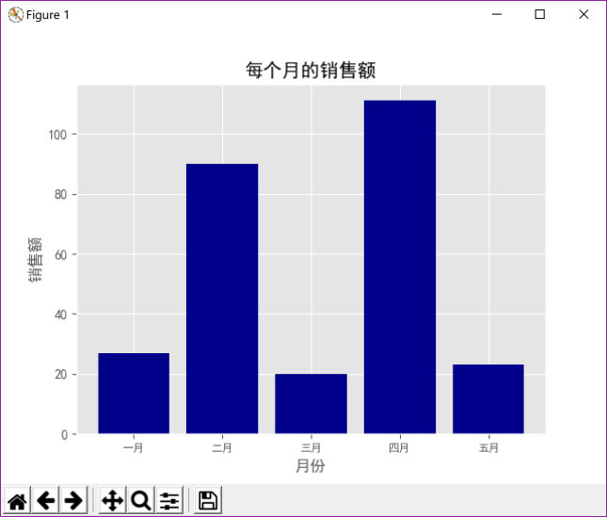
4.4 数据可视化
09 ax1.bar(month_index, sale_amounts, align='center', color='darkblue')
10 ax1.xaxis.set_ticks_position('bottom')
11 ax1.yaxis.set_ticks_position('left')
12 plt.xticks(month_index, month, rotation=0, fontsize='small')
13 plt.xlabel('月份')
14 plt.ylabel('销售额')
15 plt.title('每个月的销售额')
16 plt.show()

Slide 60
4.4 数据可视化
示例4-26 matplotlib散点图。
代码4-26:ch4-26_MatplotlibScatterplot
01 from numpy.random import randn
02 import matplotlib.pyplot as plt
03 plt.rcParams['font.sans-serif']=['SimHei'] #用来正常显示中文标签
04 plt.rcParams['axes.unicode_minus']=False #用来正常显示负号
05 plot_data1 = randn(50).cumsum()
06 plot_data2 = randn(50).cumsum()
07 plot_data3 = randn(50).cumsum()
08 plot_data4 = randn(50).cumsum()
09 fig = plt.figure()

Slide 61
4.4 数据可视化
10 ax1 = fig.add_subplot(1,1,1)
11 ax1.plot(plot_data1, marker=r'o', color=u'blue', linestyle='-', label='Blue Solid')
12 ax1.plot(plot_data2, marker=r'+', color=u'red', linestyle='--', label='Red Dashed')
13 ax1.plot(plot_data3, marker=r'*', color=u'green', linestyle='-.', label='Green Dash Dot')
14 ax1.plot(plot_data4, marker=r's', color=u'orange', linestyle=':', label='Orange Dotted')
15 ax1.xaxis.set_ticks_position('bottom')
16 ax1.yaxis.set_ticks_position('left')
17 ax1.set_title('各类风格的折线图')
18 plt.xlabel('图形')

Slide 62
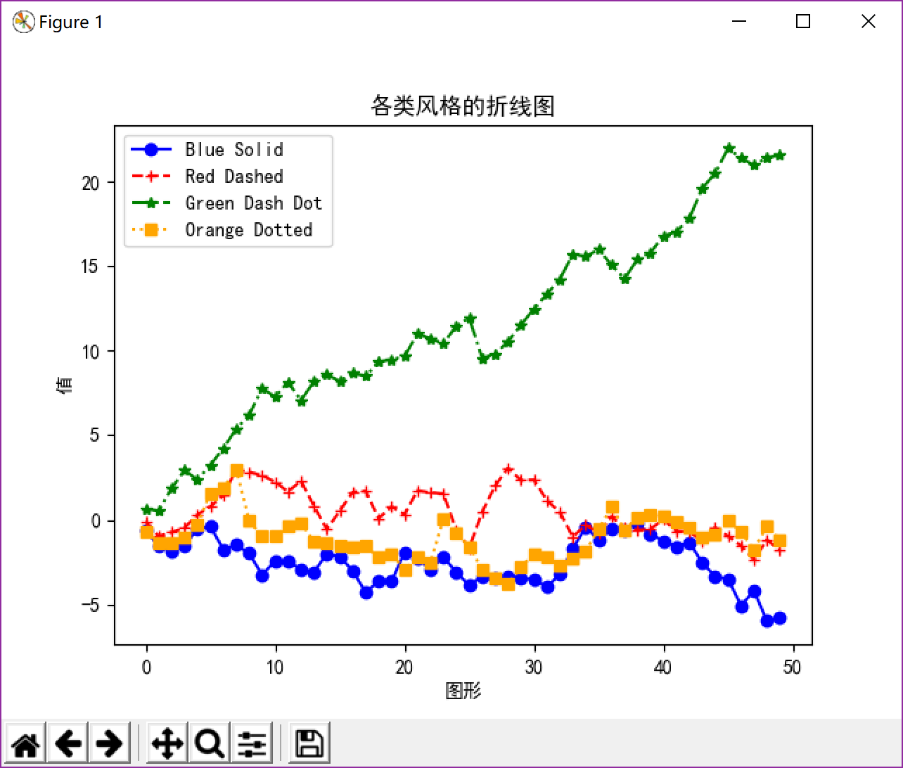
4.4 数据可视化
19 plt.ylabel('值')
20 plt.legend(loc='best')
21 plt.show()

Slide 63
4.4 数据可视化
4.4.2 Pandas库应用
Pandas是python的一个数据分析包。
Pandas通过提供一个可以作用于序列和数据框的函数flot，简化了基于序列和数据框中的数据创建图表的过程。
plot函数默认创建折线图，也可以通过参数kind创建其他类型的图表。

Slide 64
4.4 数据可视化
示例4-27 Pandas图表。
代码4-27:ch4-27_PandasChart
01 import pandas as pd
02 import numpy as np
03 import matplotlib.pyplot as plt
04 plt.style.use('ggplot')
05 fig, axes = plt.subplots(nrows=1, ncols=2)
06 ax1, ax2 = axes.ravel()
07 data_frame = pd.DataFrame(np.random.rand(5, 3), \
08 index=['C1', 'C2', 'C3', 'C4', 'C5'], \
09 columns=pd.Index(['M1', 'M2', 'M3'], name='Metrics'))

Slide 65
4.4 数据可视化
10 data_frame.plot(kind='bar', ax=ax1, alpha=0.75, title='Bar Plot')
11 plt.setp(ax1.get_xticklabels(), rotation=0, fontsize=10)
12 plt.setp(ax1.get_yticklabels(), rotation=0, fontsize=10)
13 ax1.set_xlabel('Customer')
14 ax1.set_ylabel('Value')
15 ax1.xaxis.set_ticks_position('bottom')
16 ax1.yaxis.set_ticks_position('left')
17 colors = dict(boxes='DarkBlue', whiskers='Gray', medians='Red', caps='Black')
18 data_frame.plot(kind='box', color=colors, sym='r.', ax=ax2, title='Box Plot')
19 plt.setp(ax2.get_xticklabels(), rotation=0, fontsize=10)

Slide 66
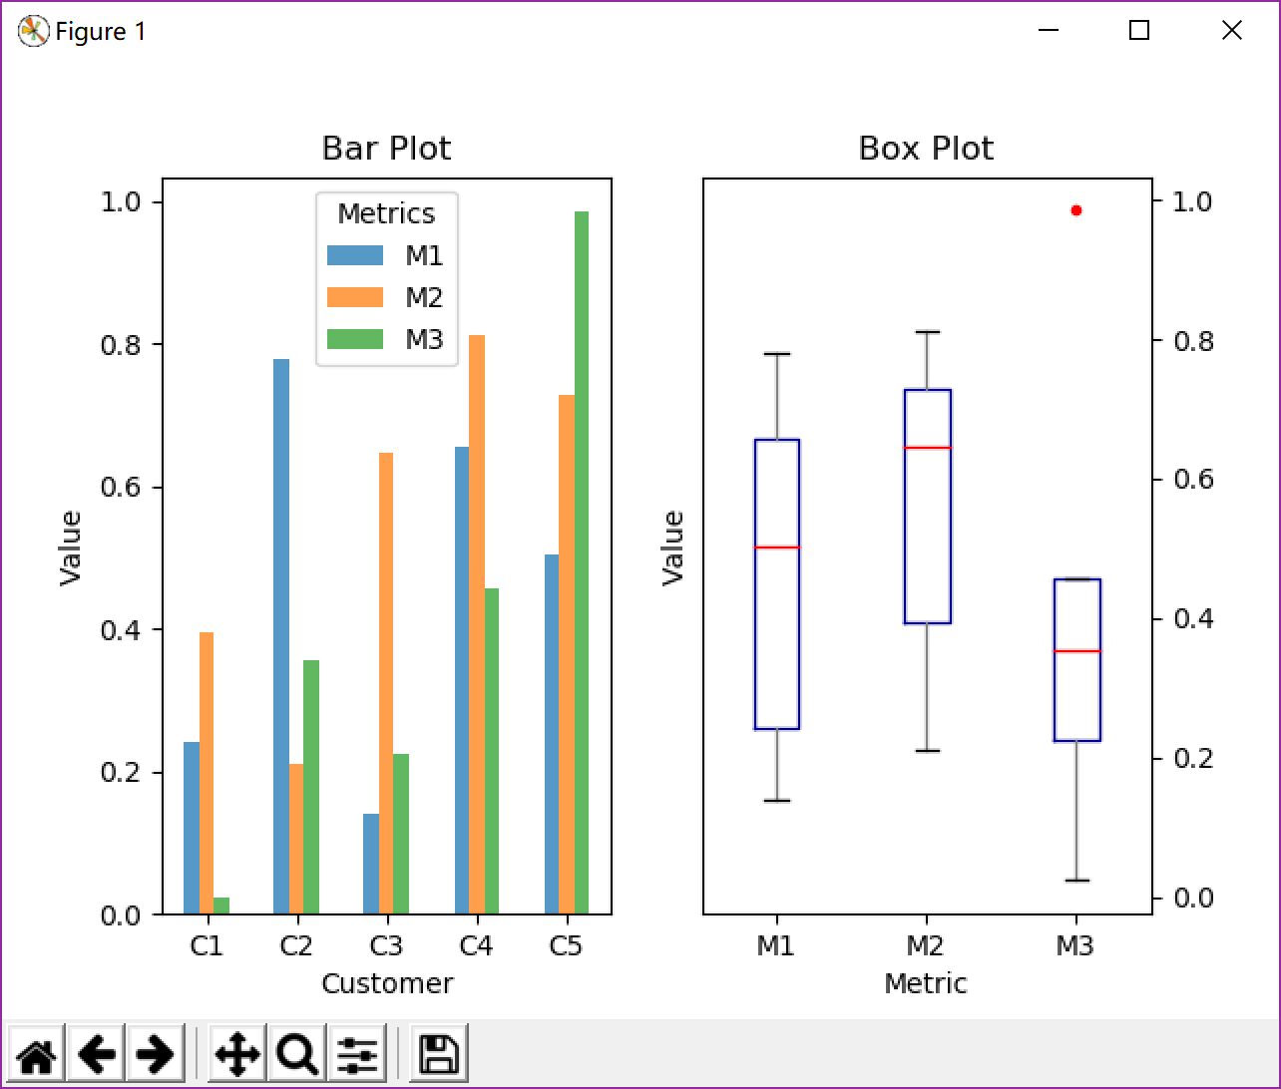
4.4 数据可视化
20 plt.setp(ax2.get_yticklabels(), rotation=0, fontsize=10)
21 ax2.set_xlabel('Metric')
22 ax2.set_ylabel('Value')
23 ax2.xaxis.set_ticks_position('bottom')
24 ax2.yaxis.set_ticks_position('right')
25 plt.show()

Slide 67
4.4 数据可视化
4.4.3 seaborn应用
seaborn是一种基于matplotlib的图形可视化库。它提供了一种高度交互式界面，便于用户能够做出各种有吸引力的统计图表。Seaborn可以创建标准统计图，包括直方图、密度图、条形图、箱线图和散点图等，它可以对成对变量之间的相关线、线性与非线性回归模型以及统计估计的不确定性进行可视化表现。
示例4-28 seaborn图表。
代码4-28:ch4-28_SeabornChart
01 import seaborn as sns
02 import numpy as np
03 import pandas as pd
04 import matplotlib.pyplot as plt

Slide 68
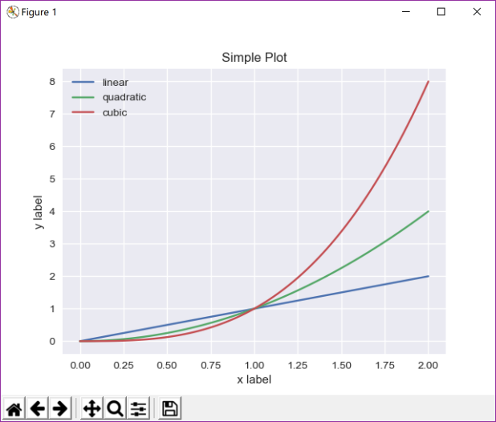
4.4 数据可视化
05 x = np.linspace(0, 2, 100)
06 plt.plot(x, x, label='linear')
07 plt.plot(x, x**2, label='quadratic')
08 plt.plot(x, x**3, label='cubic')
09 plt.xlabel('x label')
10 plt.ylabel('y label')
11 plt.title("Simple Plot")
12 plt.legend(loc="best")
13 plt.show()

Slide 69
4.5 图像处理
利用将图像信号转换成数字信号、图像数据去噪、图形分割、图像数据增强等手段根据需求对图像数据进行处理的技术。
数字图像处理技术主要包括如下内容：
几何处理、
算术处理、
图像增强、
图像复原、
图像重建、
图像编码、
图像识别、
图像理解。

Slide 70
4.5 图像处理
4.5.1数字图像处理技术
数字图像处理技术主要涉及到以下几个方面：
图像变换。
图像编码压缩。
图像增强和复原图像。
图像分割。
图像描述。
图像分类（识别）。

Slide 71
4.5 图像处理
4.5.2 图像格式的转化
通过python中的图像处理库PIL来可实现不同图像格式的转换。
对于彩色图像，在PIL中使用Image模块的open()函数打开后，返回的图像对象的模式都是“RGB”。而对于灰度图像，不管其图像格式是PNG，还是BMP，或者JPG，打开后，其模式为“L”。
对于PNG、BMP和JPG彩色图像格式之间的互相转换都可以通过Image模块的open()和save()函数来完成。
PIL中有九种不同模式，分别为：1，L，P，RGB，RGBA，CMYK，YCbCr，I，F。

Slide 72
4.5 图像处理
模式“1”为二值图像，非黑即白。每个像素用8个bit表示，0表示黑，255表示白。
示例4-29 将模式为“RGB”的图像转换为模式“1”图像
01 from PIL import Image
02 lena =Image.open("D:\ch4_demo\scene.jpg")
03 lena.show()
04 print(lena.mode)
05 print(lena.getpixel((0,0)))
06 lena_1 = lena.convert("1")
07 print(lena_1.mode)
08 print(lena_1.size)
09 print(lena_1.getpixel((0,0)))
10 print(lena_1.getpixel((10,10)))
11 lena_1.show()

Slide 73
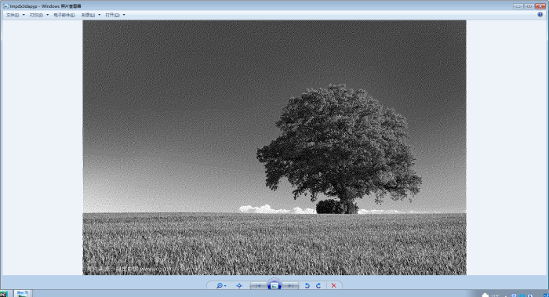
4.5 图像处理
模式“1”为二值图像，非黑即白。每个像素用8个bit表示，0表示黑，255表示白。
示例4-29 将模式为“RGB”的图像转换为模式“1”图像
01 from PIL import Image
02 lena =Image.open("D:\ch4_demo\scene.jpg")
03 lena.show()
04 print(lena.mode)
05 print(lena.getpixel((0,0)))
06 lena_1 = lena.convert("1")
07 print(lena_1.mode)
08 print(lena_1.size)
09 print(lena_1.getpixel((0,0)))
10 print(lena_1.getpixel((10,10)))
11 lena_1.show()

Slide 74
4.5 图像处理
模式“L”为灰色图像，它的每个像素用8个bit表示，0表示黑，255表示白，其
他数字表示不同的灰度。
模式“P”为8位彩色图像，它的每个像素用8个bit表示，其对应的彩色值是按照
调色板查询出来的。
模式“RGBA”为32位彩色图像，它的每个像素用32个bit表示，其中24bit表示红
色、绿色和蓝色三个通道，另外8bit表示alpha通道，即透明通道。
模式“CMYK”为32位彩色图像，它的每个像素用32个bit表示,印刷四分色模式。
模式“YCbCr”为24位彩色图像，它的每个像素用24个bit表示。

Slide 75
4.5 图像处理
模式“I”为32位整型灰色图像，它的每个像素用32个bit表示，0表示黑，255表示白，(0,255)之间的数字表示不同的灰度。
示例4-30 将模式为“RGB”的图像转换为模式“I”图像
代码4-30:ch4-30_ImageTransformationofPatternL
01 from PIL import Image
02 lena =Image.open("D:\ch4_demo\scene.jpg")
03 lena.show()
04 print(lena.mode)
05 print(lena.getpixel((0,0)))
06 lena_i = lena.convert("I")
07 print(lena_i.mode)

Slide 76
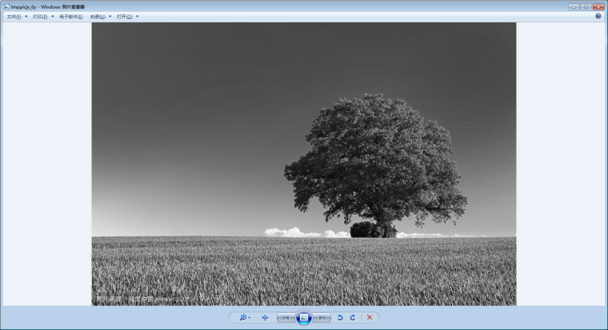
4.5 图像处理
08 print(lena_i.size)
09 print(lena_i.getpixel((0,0)))
lena_i.show()
【运行结果】
RGB
(34, 86, 188)
I
(1200, 800)
82

Slide 77

4.5 图像处理
4.5.3 Python图像处理
在d 盘下存一图像d:\ch4_demo\scene.jpg，

Slide 78
4.5 图像处理
示例4-31 加载图像及分离各通道的图像。
代码4-31:ch4-31_SeparationChannelof Image
01 import numpy as np
02 import matplotlib.pylab as plt
03 im = plt.imread("d:\ch4_demo\scene.jpg")
04 print(im.shape)
05 fig, axs = plt.subplots(nrows=1, ncols=3, figsize=(15,15))
06 for c, ax in zip(range(3), axs):
07 tmp_im = np.zeros(im.shape)
08 tmp_im[:,:,c] = im[:,:,c]
09 one_channel = im[:,:,c].flatten()

Slide 79
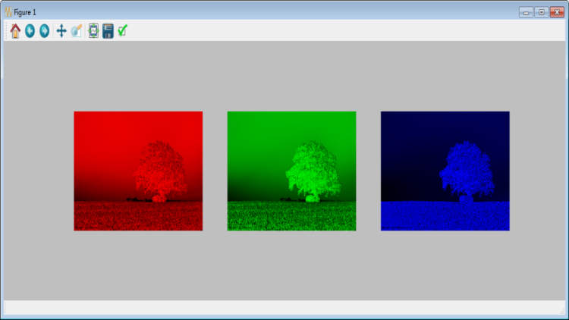
4.5 图像处理
10 print("channel", c, " max = ", max(one_channel), "min = ", \
11 min(one_channel),\ax.imshow(tmp_im))
12 ax.set_axis_off()
13 plt.show()

Slide 80
4.5 图像处理
示例4-32 提取出某个矩形大小的图像。
代码4-32:ch4-32_ExtractSizeofImage
01 from pylab import *
02 im=Image.open("d:\\ch4_demo\scene.jpg")
03 im.show()
04 box=(500,500,700,700)
05 region=im.crop(box)
06 region.show()
07 region=region.transpose(Image.ROTATE_180)
08 region.show()
09 im.paste(region,box)
11 im.show()

Slide 81
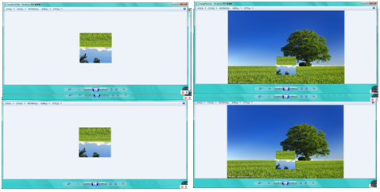
4.5 图像处理

Slide 82
4.5 图像处理
示例4-33 图像的旋转。ch4-33_TranferofImage
01 from PIL import Image
02 from pylab import *
03 im=Image.open("d:\\ch4_demo\scene.jpg")
04 out = im.resize((128, 128))
05 out.show()
06 out = im.rotate(45)
07 out.show()
08 out = im.transpose(Image.FLIP_LEFT_RIGHT)
09 out.show()

Slide 83
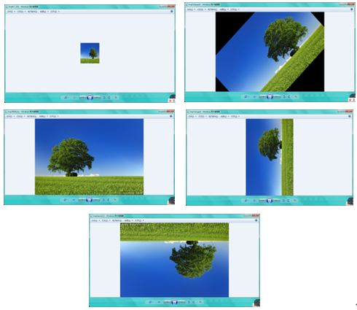
4.5 图像处理
10 out = im.transpose(Image.FLIP_TOP_BOTTOM)
11 out.show()
12 out = im.transpose(Image.ROTATE_90)
13 out.show()

Slide 84
4.5 图像处理
示例4-34 图像的灰化。
代码4-34:ch4-34_CinerationofImage
01 from PIL import Image
02 from pylab import *
03 im=Image.open("d:\\ch4_demo\scene.jpg")
04 im.show()
05 #from PIL import Image
06 #from pylab import *
07 im = array(Image.open("d:\\ch4_demo\scene.jpg").convert('L'))
08 im2 = 255 - im
09 im3 = (100.0/255) * im + 100

Slide 85
4.5 图像处理
10 im4 = 255.0 * (im/255.0)**2
11 subplot(221)
12 title('f(x) = x')
13 gray()
14 imshow(im)
15 subplot(222)
16 title('f(x) = 255 - x')
17 gray()
18 imshow(im2)
19 subplot(223)
20 title('f(x) = (100/255)*x + 100')
21 gray()

Slide 86
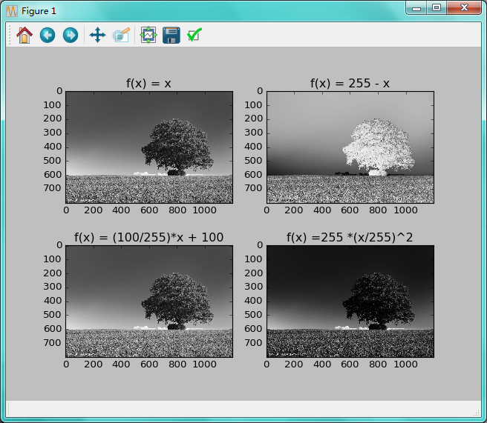
4.5 图像处理
22 imshow(im3)
23 subplot(224)
24 title('f(x) =255 *(x/255)^2')
25 gray()
26 imshow(im4)
27 print(int(im.min()),int(im.max()))
28 print(int(im2.min()),int(im2.max()))
29 print(int(im3.min()),int(im3.max()))
30 print(int(im4.min()),int(im4.max()))
31 show()

Slide 87
4.5 图像处理
示例4-35 图像像素的调整。
代码4-35:ch4-35_AdjustPixelofImage
01 from PIL import Image
02 im=Image.open("d:\\ch4_demo\scene.jpg")
03 im.show()
04 w,h=im.size
05 print(w)
06 print(h)
07 out = im.resize((800,800),Image.ANTIALIAS)
08 out.show()
09 w1,h1=out.size
10 print(w1)
11 print(h1)

Slide 88
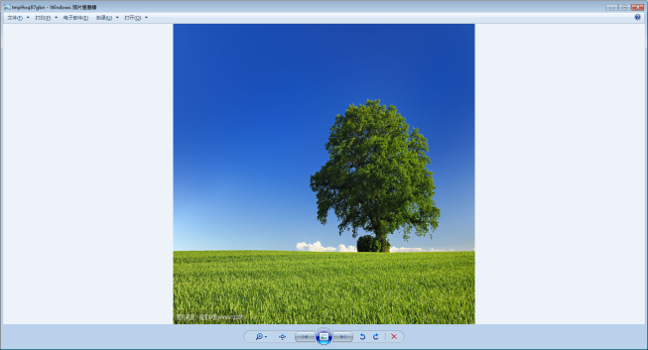
4.5 图像处理
【运行结果】
调整前像素：
1200
800
调整后像素：
800
800

